Slide 1

엔터프라이즈 및 제조 고객사를 위한 빔의 사이버테러 대응 전략과 모범 사례
어윤석
Veeam 소프트웨어
시스템 엔지니어

Slide 2
목표: 신뢰할 수 있는 랜섬웨어 보호
Veeam의 최신 조언
주제
실행 방식: NIST Cybersecurity Framework
프레임워크에서의 심화
3-2-1-1-0 규칙
모범 사례 및 고객 사례
Notes:
NIST 미국 국립표준기술연구소

Slide 3

최상위 목표
신뢰도
랜섬웨어 보호
변경할 수 없는 안전한 백업 저장소에 데이터를 백업하여 멀웨어로부터 안전하게 보호하고 악의적인 암호화와 삭제를 방지하십시오.

Slide 4


포인트 슬라이드로 이동
이 웨비나는 랜섬웨어에 대한 복원력을 높이기 위한 구체적인 기술 구성 지침을 제공합니다.
완벽하게 방어하세요!
하나로 해결되는 마법의 총알은 없습니다!

Slide 5


디지털 복원력 강화
복원력이 탁월한 백업
랜섬웨어로부터 보호
항상 복구 가능
사이버 보안 전략과 통합
어떤 시나리오에서도
즉시 복구
SLA에 맞게 RTO 및 RPO 조정
유연성 및 민첩성 향상
클라우드 이동성
자유로운 선택
출구 전략
작업에 적합한 클라우드
디지털 신뢰도
&
데이터 보안
백업 현대화
&
향상된 복원력
Cloud Data Management™
&
하이브리드 클라우드 가속
Notes:
BOUNCING BACK FAST AFTER A
BUSINESS DISRUPTION EVENT IS KEY
FOR SURVIVAL AND FORWARD EVOLUTION!
PLEASE REMEMBER THAT NOT THE MOST
SECURE COMPANY WILL SURVIVE BUT THE MOST RESILIENT ONE!
-----
Bouncing back fast after a business disruption event is key!
https://www.veeam.com/blog/v11-stregthen-digital-resilience.html

Slide 6






위협 환경

Slide 7


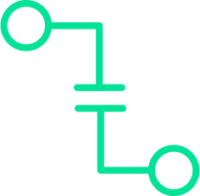
Veeam의 최신 조언
복원력이 탁월한 사본: 복구에 최적화된 방어선
실패: 3-2-1 규칙을 따르지 않음
(의도적) 백업 암호화
실패: 암호화 암호 분실
분리: 별도의 계정, 권한
실패: 모두를 위한 “도메인\관리자”

Slide 8



Veeam의 최신 조언
MFA(멀티 팩터 인증): 가능한 모든 곳에서 사용
라이브러리 없는 테이프: 유지관리 수행으로 제거
또는 WORM 사용
실패: 테이프 삭제
우선순위 지정: 먼저 복원할 항목 식별
실패: 어디에서 시작해야 하는지 모름

Slide 9
실행 방식: NIST Cybersecurity Framework
Notes:
미국 국립표준기술연구소의 사이버보안 프레임워크

Slide 10
프레임워크의 랜섬웨어 기능
파악
감지
대응
복구
보호
안전한 복구
항목 수준 복구
즉각적인 복구
DataLabs™
데이터 태그 지정
데이터 지역
Business View
통합 서비스
SLA 검증
동적 문서화
3-2-1-1-0 규칙
변경 불가 스토리지
SureBackup®, SureReplica
영향 기회
모니터링 및 알림
데이터 통합 API
영향 기회
Notes:
The NIST Cybersecurity Framework model

Slide 11








사이버 보안 방어 전략
사람
역할
선별
인간 방화벽
사이버 보안 인식
사이버 보안 행동
디지털 위생
프로세스
비즈니스 연속성 계획
사이버 보험
자산 태그 지정
설계 원칙
백업용 3-2-1-0 규칙
최소 권한 원칙
보안을 고려한 설계(K.I.S.S.)
패치 관리
중요
데이터
기술
인증
권한 부여
강화
도구
하드웨어
소프트웨어
산개
성장
Notes:
육각형은 알려진 가장 강한 모양입니다. 육각형 패턴은 효율성 때문에 본질적으로 널리 퍼져 있습니다. 육각형 그리드에서 각 선은 가장 적은 수의 육각형으로 넓은 영역을 채우는 경우 가능한 한 짧습니다.

Slide 12
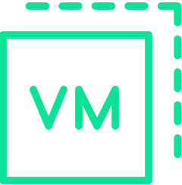


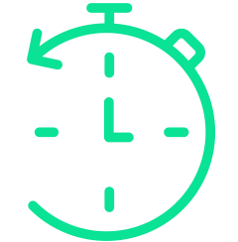













NIST 사이버보안 프레임워크 + Veeam
가용성 전략
복제
아카이브
검색
파악
CDP
스토리지
스냅샷
RPO
안전한 복구
NIST 사이버보안
프레임워크
+
보고
보호
RTO
데이터
아카이브 백업
로컬
백업
즉시
복구
오프사이트
백업
복원
감지
즉시
페일오버
보호 전략
대응
Notes:
Veeam은 표준 기관과 긴밀하게 협력하고 정부 보안 부문의 깊은 전문 지식과 경험을 제공합니다.
사이버 보안 위험을 더 잘 관리하고 줄이기 위해 NIST 사이버 보안 프레임워크(NIST CSF)와 그 5가지 기능 식별, 보호, 탐지, 대응 및 복구는 조직 전체의 사이버 보안 위험을 평가하는 데 도움이 되는 최상위 보안 관리 도구로 제공됩니다. 이를 Veeam 기능과 결합하면 견고한 사이버 보안 프로그램을 만들거나 추가할 수 있습니다.
NIST 프레임워크를 활용하고 이를 Veeam 기능과 정렬하여 사용NIST 사이버 보안 프레임워크를 사용하면 조직 내 모든 수준의 사람들이 사이버 보안 위험에 대한 공유된 이해를 개발할 수 있는 공통 언어를 만드는 데 도움이 됩니다.
모범 사례:식별하다
BP01 - 인간 방화벽 – 조사
BP02 – 항상 사용 가능한 최신 비즈니스 연속성 계획(BCP)
BP03 – 디지털 자산에 태그 지정보호
BP04 - 인간 방화벽 – 교육
BP05 – 3-2-1 데이터 보호 규칙
BP06 – 안전한 설계
BP07 – 단순하고 직관적인 원칙 유지(K.I.S.S.)
BP08 – 최소 권한의 원칙BP09 – 세분화
BP10 - 직무 분리
BP11 - 디지털 위생
BP12 – 백업
BP13 – 암호화감지하다
BP14 - 감지 시스템
BP15 – 트립와이어대답하다
BP16 - 사고 대응 계획 작성
BP17 - 침착함 유지다시 덮다
BP18 - 복구 전략
BP19 - 복구를 위한 설계
Veeam collaborates closely with standards bodies and brings deep expertise and experience from the government security sector. To better manage and reduce cybersecurity risk the NIST Cybersecurity Framework (NIST CSF) and its five functions; Identify, Protect, Detect, Respond and Recover provides as a top-level security management tool that helps assess cybersecurity risk across your organisation. When you combine that with Veeam capabilities you create or add to a solid cybersecurity program. By using thew Leveraging the NIST framework and aligning that with Veeam capabilities
Using the NIST Cybersecurity framework helps in creating a common language that allows people at all levels within an organization to develop a shared understanding of their cybersecurity risks.
Best Practices:
Identify
BP01 - The Human Firewall - Probing
BP02 – Always available and up-to-date Business Continuity Plan (BCP)
BP03 – Tagging your digital assets
Protection
BP04 - The Human Firewall – Education
BP05 – The 3-2-1 Data Protection Rule
BP06 – Secure by Design
BP07 – Keep It Simple and Straightforward principle (K.I.S.S.)
BP08 – Principle of least Privilege
BP09 - Segmentation
BP10 - Segregation of Duties
BP11 - Digital Hygiene
BP12 - Backups
BP13 - Encryption
Detect
BP14 - Detection Systems
BP15 - Tripwires
Respond
BP16 - Create an Incident Response Plan
BP17 - Stay Calm
Recover
BP18 - Recovery Strategy
BP19 - Design for Recovery

Slide 13






암호화: 꼭 필요한 보호 방법
내용: 유출된 경우 악용되지 않도록 백업을 암호화합니다.
이유: 일부 랜섬웨어는 데이터 유출을 무기로 몸값을 요구합니다.
백업 데이터를 암호화하면 유출 위험을 비롯하여 랜섬웨어가 하나 이상의 백업 데이터 복사본과 접촉할 때 추가로 보호할 수 있습니다. Veeam 기술로 암호화할 수 있는 것:
백업 작업
트랜잭션 로그 백업 작업
백업 복사본 작업
VeeamZIP
미디어 풀의 테이프
Notes:
(Read up on RobinHood Ransomware) – 오늘날 일부 ransomwarez는 실제로 악의적인 사용자에게 데이터를 보내고 있습니다. 해독 대신에; 몸값은 데이터를 유출하지 않는 것입니다.. RobinHood와 같은 사람이 저장소를 장악한 경우입니다. 적어도 암호화되기를 원합니다. 이것이 내가 "누설 위협"을 의미하는 것입니다.

Slide 14






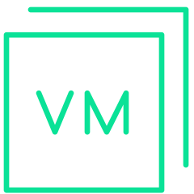







복원력이 탁월한 백업
접근 대상
위치
권한
연결성
복원력이 탁월한 백업
테이프
복제
스토리지
스냅샷
VCC
내부자 보호
HDD 회전
변경 불가
백업
강화됨
리포지토리
Notes:
접근 대상 – 업무 분리, 물리적/가상 액세스 용이?
위치 – 현장/외부에서 쉽게 접근할 수 있습니까?
권한 – 어떤 권한로 무엇을 할 수 있습니까?
연결성 – 어떻게 연결되고 오프라인에서 가능하며 모두가 사용할 수 있습니까?

Slide 15







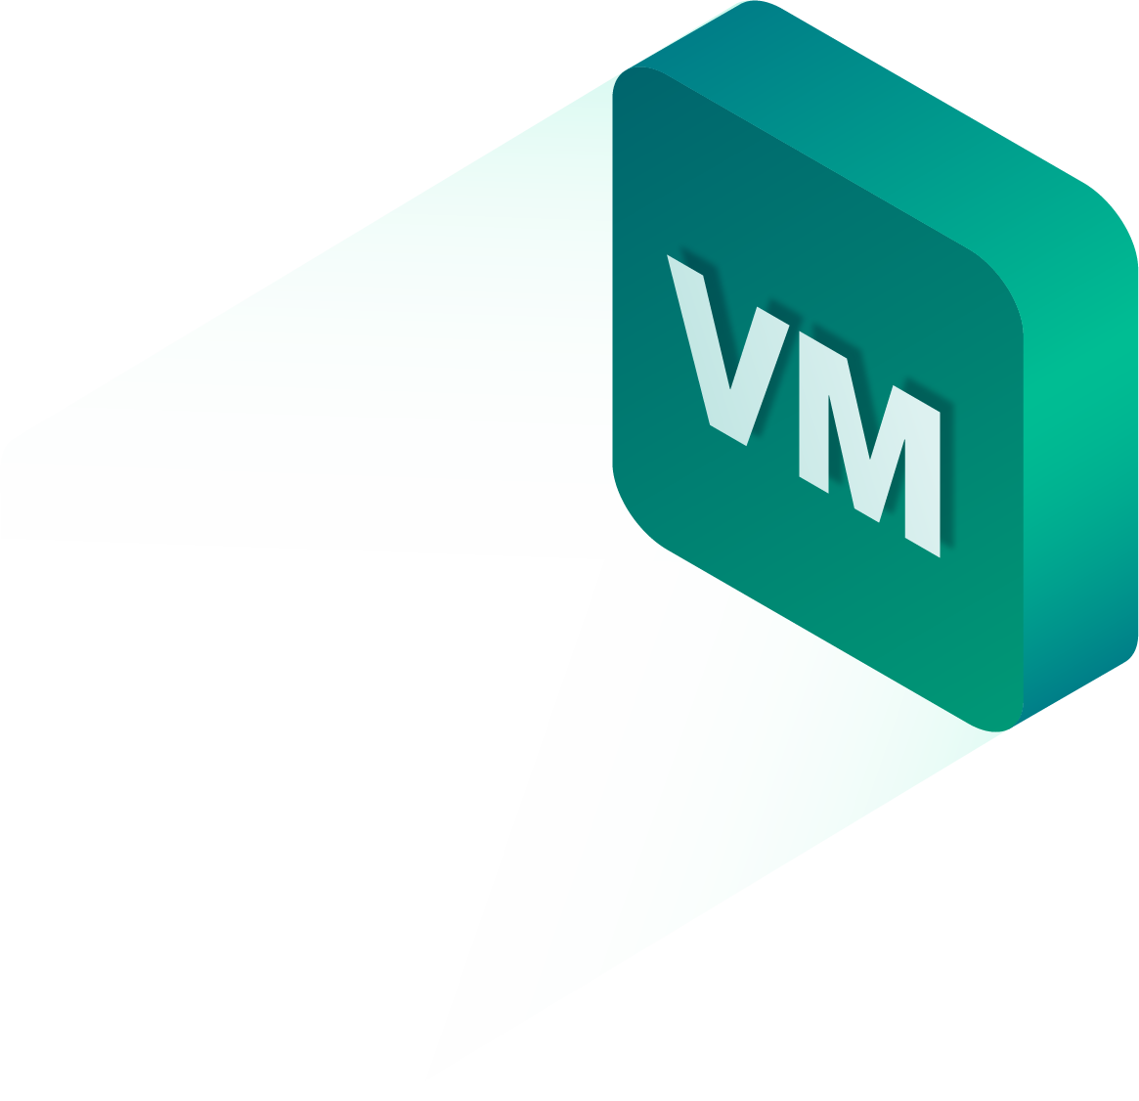
3개의
데이터 복사본
2개의 서로 다른 미디어
1개의 오프사이트 복사본
반드시
물리적으로 격리되거나 변경 불가능한 오프라인 장소
자동 백업 테스트 및 복구력 검증 후 오류 없음

Slide 16
모범 사례 및 고객 사례

Slide 17
모범 사례: 강화된 리포지토리 및 용량 계층
쉽게 변경할 수 없는 백업
클라우드에서 쉽게 변경할 수 없는 백업
Veeam® 백업에 대한 또 다른 변경 불가 옵션

Slide 18
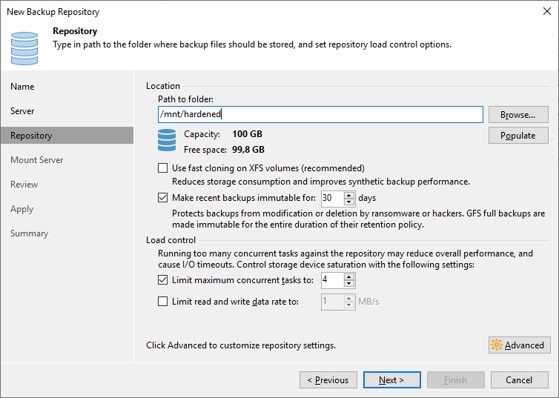
변경할 수 없는 백업
주요 변화
사이버 위협의 증가하는 위험
기본 저장소에 중점을 둔 악성 코드
안전한 복구 가능성
악의적 인 암호화 및 삭제를 방지하기 위해 백업을 위한 기본적이고 변경 불가능하며 맬웨어로부터 안전한 저장소 저장소로 데이터를 안전하게 유지.
변경 불가능한 백업을 구현하고 삭제 또는 수정 방지
지정된 보존 기간 동안 백업 및 사본을 안전하게 보관
XFS 고속 블록 복제를 사용하여 사용량을 줄이면서 스토리지에 구애받지 않습니다.
주요 기능

Slide 19
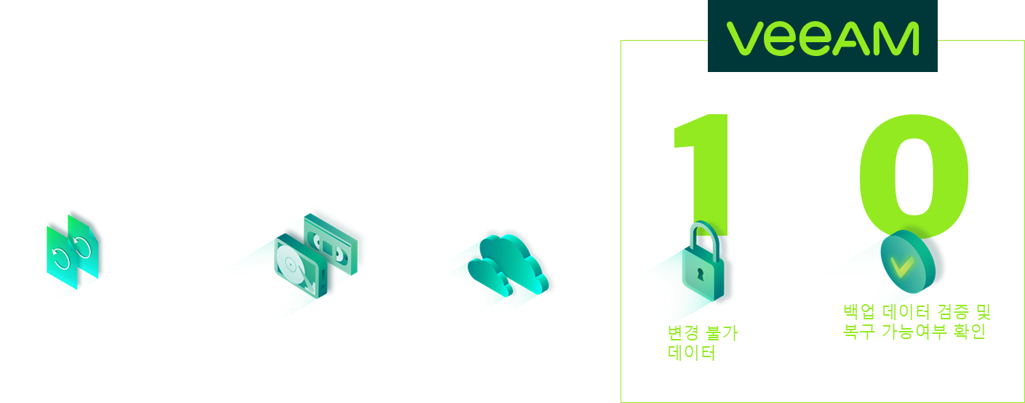




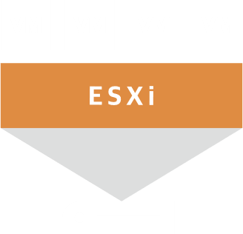









클라우드에서 변경할 수 없는 백업
Data Center
1차 백업
(단기보관)
백업 복사
(장기 보관)
Veeam
정책 기반
비용 효율적
또는
자동 아카이빙
장기 데이터 소산 및 안정성 확보
스토리지
복제
오브젝트 스토리지에 데이터 장기 보관
랜섬웨어 및 악의적인 공격자로부터 데이터 보호
정책기반의 자동화된 데이터 보관

Slide 20
오프라인, 변경 불가능, 물리적으로 격리
가장 효과적인 복원력 기술은 특정 형태의 오프라인 스토리지 테이프, 이동식 디스크 등을 복원력이 탁월한 사본으로 사용하는 것입니다.
미디어 유형 | 특징
테이프 미디어 | WORM에서 쓰거나 읽지 않을 때 완전히 오프라인
복제된 VM | 꺼졌을 때, 그리고 대부분의 경우 다른 인증 프레임워크가 될 수 있음(예를 들어 vSphere와 Hyper-V 호스트가 다른 도메인에 위치)
1차 스토리지 스냅샷 | 복원 기술로 사용 가능하며 일반적으로 다른 인증 프레임워크가 있음
Veeam Cloud Connect 백업 및 내부자 보호 기능 | 백업 인프라에 직접 연결되지 않으며 다른 API와 다른 인증 메커니즘 사용
회전식 하드 드라이브(회전 미디어) | 쓰거나 읽지 않을 때 오프라인(테이프와 유사)
변경 불가능한 백업 | AWS S3와 몇몇 S3 호환 스토리지의 백업은 백업 데이터를 변경 불가 상태로 유지할 수 있음
강화된 Linux 리포지토리 | Veeam 백업의 Linux 변경 불가 플래그

Slide 21


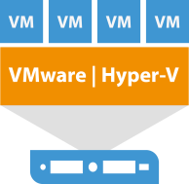



고객 사례: 비용 효율적인 DR 구축
Veeam의 Replication & Instant Recovery to VMware 기능을 VMware 환경에 접목하여 적은 투자 비용으로 물리 서버 및 가상화에 대한 DR 구축 사례
주 센터
DR 센터
복제 (Replication 일일 1회 이상)
1G
WAN
1차 백업 (일일)
2차 백업 (일일)
VM Fail-Over
(재해발생 시 즉시 서비스 가능)
VMware 서버군
X86 물리 서버군
Agentless 백업
Agent 백업
x86
VM
x86
VM
물리서버 즉각복구용 가상화인프라
- VMware, 하이퍼바이저
x86
VM
x86
VM
x86
VM
x86
VM
X86 & VM 즉각 복구
(재해발생 시 복제된 VM을 제외한 나머지 복구 – 약 10분 이내 서비스 가능)

Slide 22
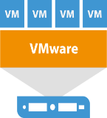
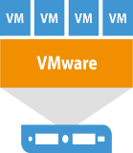


고객 사례: DR 구축 및 Cloud 소산
VMware 가상화에 대한 백업 및 복제 구성을 통해 RTO/RPO를 최적화한 DR 구축 사례입니다. 더욱이 DR 복제에 그치지 않고 Cloud Tier 기능을 이용하여 Cloud의 Object Storage로 주요 데이터에 대한 장기보관 및 사이버 테러 방지까지 구현
A 센터
B 센터
10G
10G
가상화 운영 서버군
가상화 DR 서버군
VM에 대한 백업 및 복제 구성을 통한 RTO/RPO 극대화
장기보관 데이터에 대한 Cloud 소산을 통한 완벽한 데이터 보호 구현
백업 서버
Veeam Cloud Tier 기능을 이용한 장기 보관
Microsoft Azure Blob

Slide 23




Veeam 은…
쉽고
빠르고
강력
하고
뛰어난 가성비

Slide 24
감사합니다.

